Slide 1
Magasszintű programozási nyelvek I.
A programozási nyelvek evolúciója

Slide 2
1. generáció = Gépi kód
A program számok sorozata
1 utasítás = 1 szám
1 memória cím = 1 szám
Nincsenek változók
Nincsenek ciklusok
Nincsenek eljárások

Slide 3
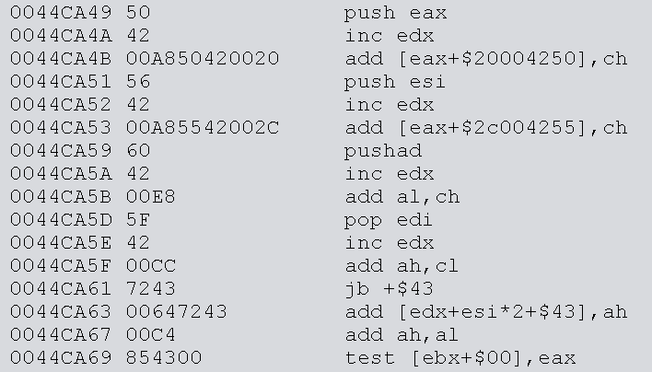
Gépi kód
Mem.cím Gépi kód Assembly utasítás

Slide 4
Gépi kód
Előnyök:
Szuper gyors
(Elméletileg) minimális memória felhasználás
Adott CPU-hoz és hardver elemekhez optimalizálható
Hátrányok:
Nehéz olvasni, módosítani és bug-okat keresni
A program CPU-függő

Slide 5
2. generáció = Assembly nyelvek
PARADIGMAVÁLTÁS!
Mnemonikok kódolják az utasításokat (rövid, könnyen megjegyezhető szócskák)
pl. MOV = „move”
1 utasítás = 1 mnemonik
Könnyebb olvasni a forráskódot és könnyebb a bug-okra/elírásokra rátalálni

Slide 6
Assembly nyelvek
Mem.cím Gépi kód Assembly utasítás

Slide 7
Assembly nyelvek
Új fogalmak jelennek meg:
Forráskód: a program szöveges specifikációja
Fordító: alkalmazás, mely lefordítja a forráskódot
Tárgykód: a forráskód fordításának eredményeképp előálló (gépi) kód
Forráskód
fordítás
Tárgykód

Slide 8
Assembly nyelvek
Megjelennek:
Primitív típusok: csak memóriaigény, nincs szemantika
Primitív változók: nincs típusellenőrzés, hatáskör és élettartam menedzsment
Primitív ciklusok: feltételes ugrás a kód egy korábbi pontjára
Primitív eljárások: hívás, visszatérés, nincs standard paraméterátadás

Slide 9
3. generáció = Procedurális nyelvek
PARADIGMAVÁLTÁS!
A cél, hogy általános célú eljárásokat/függvényeket írjunk
Standard mód a paraméterezésre
Standard mód az értékkel való visszatérésre
Példák: Basic, Pascal, C

Slide 10
Procedurális nyelvek
3 alapvető programozási szerkezet:
Szekvencia
Szelekció
Ciklus
Utasításblokkokat is ki tudunk alakítani a változók élettartam- és hatáskör-menedzsmentjéhez.

Slide 11
Procedurális nyelvek
Megjelennek az „igazi” típusok:
Alaptípusok, mint pl. bool, char, int, float, stb.
Összetett típusok, mint pl. tömbök, rekordok, stb.
Minden egyes változóhoz típust kell rendelnünk (ezt változódeklarációnak nevezzük)
Változók értékadásakor típusellenőrzés

Slide 12
Procedurális nyelvek
Megjelennek az „igazi” eljárások/függvények:
Formális paramétereket lehet megadni
Automatikusan ellenőrzi a rendszer, hogy vajon az aktuális paraméterek illeszkednek-e a formális paraméterekre

Slide 13
Procedurális nyelvek
Könnyebben olvasható
Gyorsabban írható és módosítható, hiszen általános célú eljárásokat használunk
Biztonságosabb
(Elméletileg) CPU-független

Slide 14
3.5. generáció = Objektum-orientált prog. (OOP) ny.
PARADIGMAVÁLTÁS!
De ez nem egy új generáció.
Adatok és eljárások/függvények szorosan integrálódnak
Saját típusok definiálhatóak, korlátok nélkül
Könnyebb a való világot modellezni
Példák: SmallTalk, C++, Objective-C, Java, C#

Slide 15
4. generáció = Specializált nyelvek
Speciális célra való nyelvek
pl. adatbázis-kezelés, matematika, grafika
A szintaxis hasonló a természetes nyelvekéhez (pl. angol)
Könnyű olvasni és megtanulni
(Elméletileg) még nem hozzáértők is felfogják
Példák: SQL, Mathlab, R
Bizonyos 3. generációs szkriptnyelvek rendelkeznek 4. generációs képességekkel. Példák: Perl, Python, Ruby, Swift

Slide 16
5. generáció = Mesterséges intelligencia (MI) nyelvek
Majdnem mint a természetes nyelvek
Egy tudásbázist kell megadnod
Aztán lekérdezéseket írnod
Fejlesztés alatt: specializált CPU-k direktben értelmezik a forráskódot
Példa: Prolog

Slide 17
Programozási paradigma szerinti osztályozás
Imperatív nyelvek: A forráskód utasítások sorozata, melyet a számítógép végrehajt. Példák: procedurális és OOP nyelvek
Deklaratív nyelvek: A forráskód azt specifikálja, hogy mit akarunk megoldani. (És nem azt, hogy hogyan.)
Funkcionális programozás: A program egy hatalmas kiértékelendő függvény. Példa: LISP, Haskell, Scheme, Erlang, …
Logikai programozás: A program logikai kifejezésekből áll. Példa: Prolog
Multi-paradigmás nyelvek: A fenti paradigmák keverednek. Példák: Python, R, stb. (C#, Java, …)

